Slide 1

DEVPIRA DATA
SATURDAYS
23/05/2026
MULTI AGENTES E WORKFLOWS NO MICROSOFT AGENT FRAMEWORK
MARCIO NIZZOLA
CARLOS MACHEL
Microsoft MVP
Microsoft MVP
Most Valuable Professional
Most Valuable Professional

Slide 2

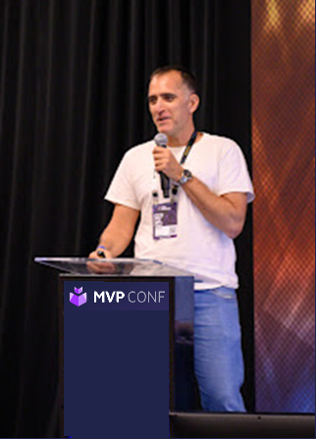



Márcio R. Nizzola
4x MVP Microsoft - Developers Technologies
Principal Architect na CI&T
Professor na Etec de Itu
Fundador do Meetup Itu Developers
Estudando programação a partir de 1989
Vivendo de software desde 1992
Principais tecnologias: C#, Python, IA, Javascript, Angular, React, Azure, Aws, Php, Vb
www.linkedin.com/in/nizzola
marcionizzola.medium.com
https://linktree.com/nizzola
@nizzola.dev
www.nizzola.com.br
Página 04

Slide 3
Carlos Machel
Página 04

Slide 4
Agentes de IA
Página 04

Slide 5




O QUE É UM LLM?
A LIMITAÇÃO
O QUE É UM AGENTE?
É o "cérebro estatístico" treinado para prever a próxima palavra. Exemplos: GPT-4o, Claude, Gemini e Llama.
O LLM sozinho não executa ações. Ele pensa em linguagem, mas não consulta APIs ou toma decisões sozinho.
Utiliza o LLM como motor de raciocínio, mas adiciona planejamento, memória e execução de ações.
Excelente para: resumir, traduzir, gerar código e criar conteúdo.
"Ele apenas gera texto."
Um sistema que consegue raciocinar E agir.
LLM VS. AGENTE: O CÉREBRO VS. O SISTEMA

Slide 6










AGENT = MODEL + HARNESS
Memória
Regras
Execução de Código
Ferramentas
Observabilidade
Orquestração
Workflows
Integração APIs
Controle Contexto
A EQUAÇÃO DO AGENTE: MODEL + HARNESS
O Harness transforma o modelo em um sistema ativo.

Slide 7






POR QUE MULTI-AGENTES?
Especialização
Paralelismo
Confiabilidade
Cada agente domina uma tarefa
Tarefas executam em paralelo
Agentes se verificam mutuamente
Escalabilidade
Limites de Contexto
Orquestração
Adicione agentes dinamicamente
Divida problemas complexos
Componha workflows complexos

Slide 8
Como orquestrar os agentes?
Página 04

Slide 9
WORKFLOWS
LEGENDA
Nó / Executor
Executores · Arestas · Orquestração
Aresta / Conexão
Aresta Condicional
PESQUISADOR
consulta?
INÍCIO
ROTEADOR
REVISOR
FIM
código?
CODIFICADOR
EXECUTORES
ARESTAS
ESTADO
CHECKPOINT
Nós que executam a lógica do agente
Conexões direcionadas entre nós
Contexto compartilhado entre nós
Salvar o estado

Slide 10
A solução: Microsoft Agent Framework
Maf para os intimos
Página 04

Slide 11

Por Que um Novo Framework?
Semantic Kernel
Construído originalmente para integrar LLMs em apps convencionais (Kernel/Plugins). O conceito de "agente" foi adicionado depois (retrofitted) sobre primitivas de orquestração.
AutoGen
Focado em pesquisa e inovação em conversas multi-agente dinâmicas, mas com menos foco em estabilidade empresarial e integração de sistemas legados.
Agent Framework
Nasce "Agent-First": projetado desde o primeiro dia para ser a base de agentes inteligentes, workflows estruturados e execução de nível empresarial.

Slide 12




O Que é o Microsoft Agent Framework?
A NOVA BASE UNIFICADA
FOCO EMPRESARIAL
O Microsoft Agent Framework (AF) é o sucessor direto do Semantic Kernel e do AutoGen.
Projetado para aplicações de IA de nível empresarial, robustas e seguras.
Integração profunda com o ecossistema Azure e Microsoft Foundry.
Criado pelas mesmas equipes para consolidar o aprendizado em orquestração de IA.
Foco em estabilidade, telemetria e gerenciamento de estado avançado.
Oferece um modelo de programação unificado para .NET e Python.

Slide 13





Comparação de Ecossistemas
CARACTERÍSTICA
SEMANTIC KERNEL
AUTOGEN
AGENT FRAMEWORK
Design de Agentes
Adicionado depois (Retrofitted)
Sim (Foco em Conversa)
Nativo (Agent-First)
Workflows
Orquestração Manual
Conversacional Dinâmico
Baseado em Grafos
Estado e Sessão
Robusto (Kernel-based)
Básico / Volátil
Avançado e Persistente
Linguagens
.NET / Python / Java
Python (Principal)
Unificado .NET / Python
Foco Principal
Integração de LLM
Pesquisa Multi-Agente
Aplicações Enterprise

Slide 14


Os Dois Pilares do Framework
Agentes (Agents)
Workflows
Entidades individuais que utilizam LLMs para processar entradas, raciocinar sobre tarefas e executar ações.
Estruturas baseadas em grafos que conectam agentes e funções para orquestrar tarefas complexas e multi-etapas.
Suporte a múltiplos provedores (Azure, OpenAI, Ollama)
Roteamento Type-Safe determinístico
Sistema de Checkpointing e persistência
Uso de ferramentas e servidores MCP
Suporte nativo a Human-in-the-loop
Conversas multi-turno e memória contextual
Execução sequencial, paralela ou condicional
Raciocínio dinâmico e autônomo

Slide 15




Vantagens para o Desenvolvedor Enterprise
TYPE SAFETY
GESTÃO DE SESSÃO
Redução drástica de erros em tempo de execução através de tipagem forte em .NET e Python, garantindo contratos claros entre agentes e ferramentas.
Estado persistente nativo para conversas de longa duração. Gerencie o histórico e o contexto de múltiplos usuários de forma escalável e segura.
MIDDLEWARE
TELEMETRIA
Intercepte e modifique ações do agente em tempo real. Essencial para implementar filtros de segurança, auditoria e lógica de negócios customizada.
Monitoramento detalhado de performance, latência e custos de tokens. Integração nativa com ferramentas de observabilidade enterprise.

Slide 16




Workflows em Grafo: O Diferencial Estrutural
CONTROLE DE EXECUÇÃO
RESILIÊNCIA E INTERAÇÃO
Orquestração Baseada em Grafos
Human-in-the-loop
Permite definir caminhos de execução explícitos e determinísticos entre múltiplos agentes e funções.
Suporte nativo para pausar a execução, solicitar aprovação ou entrada humana e retomar o processo.
Determinismo vs. Autonomia
Checkpointing e Persistência
Misture lógica de programação clássica (if/else, loops) com o raciocínio dinâmico e probabilístico da IA.
Capacidade de salvar o estado do workflow em qualquer ponto, permitindo recuperação de falhas e processos de longa duração.

Slide 17





Quando Usar Agentes vs Workflows?
Use Agentes Quando:
Use Workflows Quando:
A tarefa exige raciocínio dinâmico e tomada de decisão em tempo real.
O processo tem etapas claras, sequenciais ou condicionais.
O caminho para a solução não é estritamente definido ou linear.
É necessário controle rígido e determinístico sobre a execução.
Há necessidade de conversas multi-turno complexas com o usuário.
A tarefa exige checkpoints de segurança ou aprovação humana.
O agente precisa escolher autonomamente quais ferramentas usar.
Você precisa de roteamento type-safe entre diferentes agentes.
Regra de Ouro: Se você pode resolver o problema com uma função de código simples e determinística, faça isso em vez de usar um agente de IA.

Slide 18




Anatomia de um Workflow (Graph-based)
EXECUTORS
EDGES
Unidades de processamento do grafo. Podem ser Agentes de IA ou funções de código C# determinísticas.
Conexões que definem o fluxo de mensagens entre os Executors. Definem quem fala com quem.
ROTEAMENTO
CHECKPOINTING
Lógica condicional para decidir o próximo passo com base no conteúdo da mensagem ou estado do workflow.
Persistência do estado em cada nó. Permite resiliência, auditoria e interações humanas (Human-in-the-loop).

Slide 19
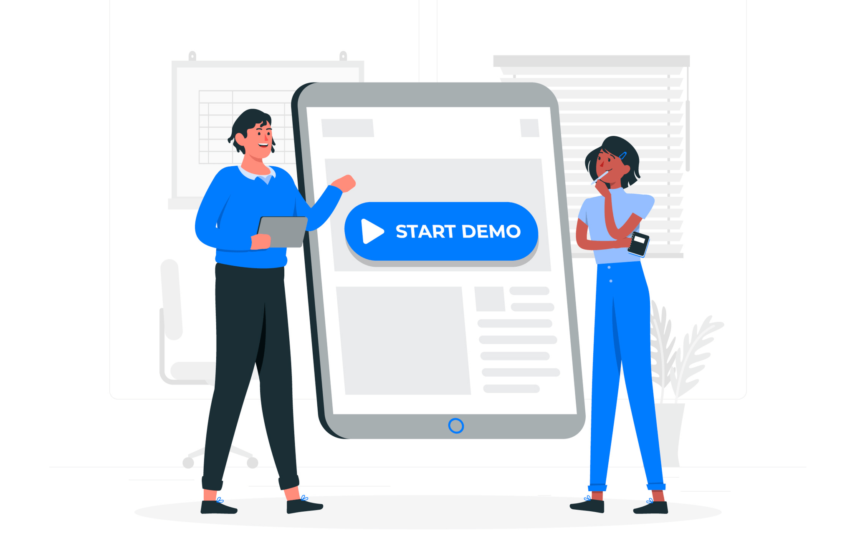

Vai nessa, mostra pra eles, vai funcionar tudinho.....
https://ai.azure.com/

Slide 20




FUNDAÇÃO
INTERAÇÃO
AUTOMAÇÃO
Iniciamos com agentes isolados e gestão de estado básica, estabelecendo a base para conversas persistentes.
Evoluímos para o uso de ferramentas externas e colaboração entre múltiplos agentes especializados.
Alcançamos a orquestração avançada com grafos de trabalho e roteamento condicional inteligente.
EVOLUÇÃO DA ORQUESTRAÇÃO

Slide 21
O QUE FAZ
DESTAQUE
CONCEITO CHAVE
Cria um AIAgent único configurado como escritor de posts para LinkedIn, utilizando o Azure OpenAI para geração de conteúdo criativo.
Demonstra a Serialização de Sessão para JSON, permitindo que o estado da conversa seja salvo e retomado posteriormente em novos turnos.
Foca na Persistência de Contexto, garantindo que o agente mantenha a memória da conversa mesmo após o reinício do processo.
DEMO 1: GESTÃO DE SESSÃO

Slide 22
WEB BROWSING TOOL
AUTONOMIA
GROUNDED RESPONSE
Implementação de uma ferramenta customizada que permite ao agente navegar na web, extraindo conteúdo de URLs públicas de forma segura e eficiente.
O agente decide autonomamente quando invocar a ferramenta durante a execução, baseando-se na necessidade de dados externos para cumprir a tarefa.
As respostas são fundamentadas no conteúdo real da página, convertido de HTML para Markdown, garantindo precisão e reduzindo alucinações.
DEMO 2: AGENTES COM FERRAMENTAS

Slide 23
PIPELINE SEQUENCIAL
ESPECIALIZAÇÃO
ORQUESTRAÇÃO
Orquestra dois agentes independentes: um Escritor que gera o post inicial e um Revisor que analisa e sugere melhorias.
Cada agente possui instruções de sistema focadas, garantindo que o revisor não tente escrever e o escritor não tente criticar a si mesmo.
Demonstra a transferência de contexto onde a saída do Agente A torna-se automaticamente a entrada do Agente B.
DEMO 3: COLABORAÇÃO MULTI-AGENTE

Slide 24
O QUE FAZ
DESTAQUE
CONCEITO CHAVE
Implementa um Loop de Feedback manual entre dois agentes. O escritor gera o conteúdo e o revisor atua como um validador crítico.
O processo só termina quando o revisor aprova o post com uma classificação de excelência, criando um verdadeiro Portão de Qualidade.
Foca no Refinamento Contínuo. O escritor recebe o feedback específico e o post original para realizar ajustes dinâmicos e precisos.
GOOD
EXCELLENT
NEEDS_WORK
DEMO 4: LOOP DE FEEDBACK ITERATIVO

Slide 25
WORKFLOWBUILDER
LÓGICA CONDICIONAL
STREAMING E ESTADO
Declaração do fluxo de trabalho como um Grafo Direcionado robusto, onde cada nó representa um executor de agente especializado.
Uso de Arestas Condicionais para roteamento inteligente, permitindo loops de feedback automáticos baseados em resultados estruturados.
Suporte nativo para Saída em Tempo Real e gerenciamento de estado complexo, garantindo visibilidade e controle total da execução.
DEMO 5: WORKFLOWS COMO GRAFOS

Slide 26
Finalizando: O MAF possui muitas outras coisas para estudar
Temos muitas outras funcionalidades disponíveis
REFERÊNCIAS
Hosted Agents
Agentes Declrarativos
Skills
Code Act
Observabilidade
Functions Tools
Function Approvaal
Code Interpreter
File Search
Web Search
MCP
Inserir as referencias

Slide 27





O Futuro e a Comunidade Open Source
COMPROMISSO ABERTO
CAMINHO DE MIGRAÇÃO
O Microsoft Agent Framework é totalmente Open Source, seguindo o legado de sucesso do Semantic Kernel e AutoGen.
A Microsoft fornece guias de migração detalhados para quem já utiliza os frameworks anteriores.
Desenvolvido em colaboração direta com a comunidade global de desenvolvedores de IA.
Semantic Kernel: Mapeamento de Kernels e Plugins para Agentes e Tools.
Evolução contínua com atualizações frequentes e suporte a novos modelos de linguagem.
AutoGen: Transição de AssistantAgents para o novo modelo unificado.

Slide 28


Obrigado
www.linkedin.com/in/carlosmachel
www.linkedin.com/in/nizzola
linktree.com/nizzola

